Slide 1
Звіт керівника
Грузької гімназії за 2023-2024 н.р.

Slide 2
Напрямки роботи
Освітнє середовище закладу освіти;
Система оцінювання здобувачів освіти;
Оцінювання педагогічної діяльності педагогічних працівників;
Управлінські процеси закладу освіти.

Slide 3
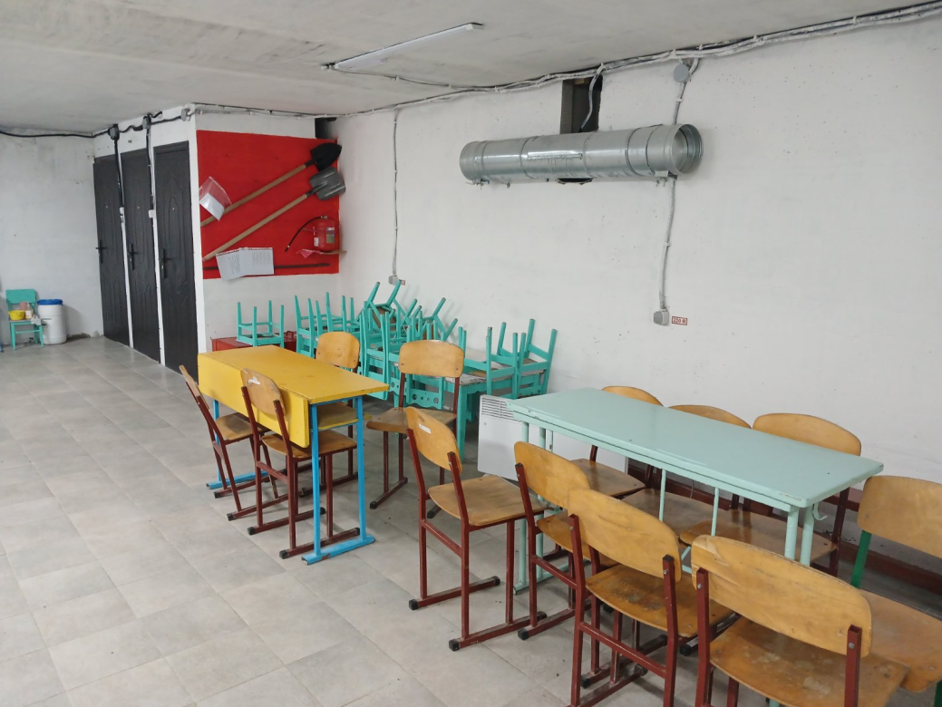
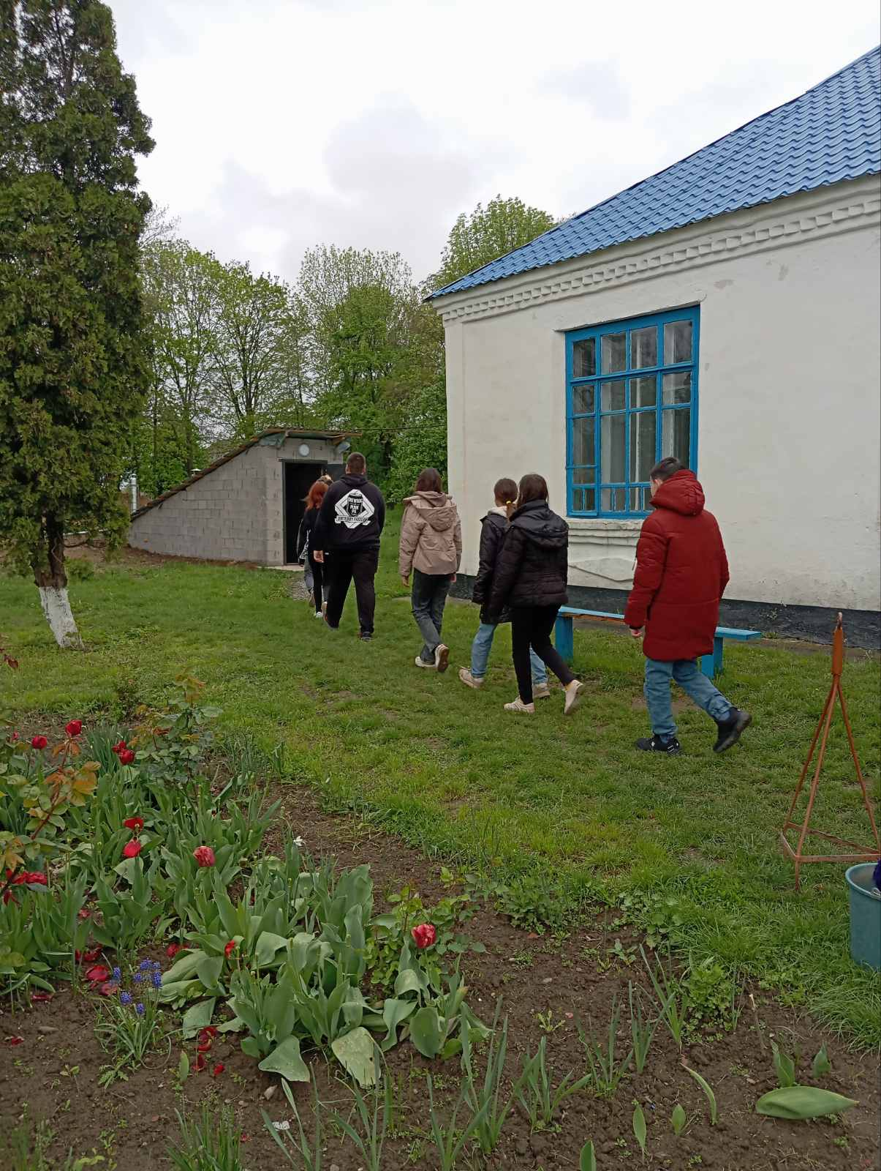
Безпечне освітнє сердовище

Slide 4
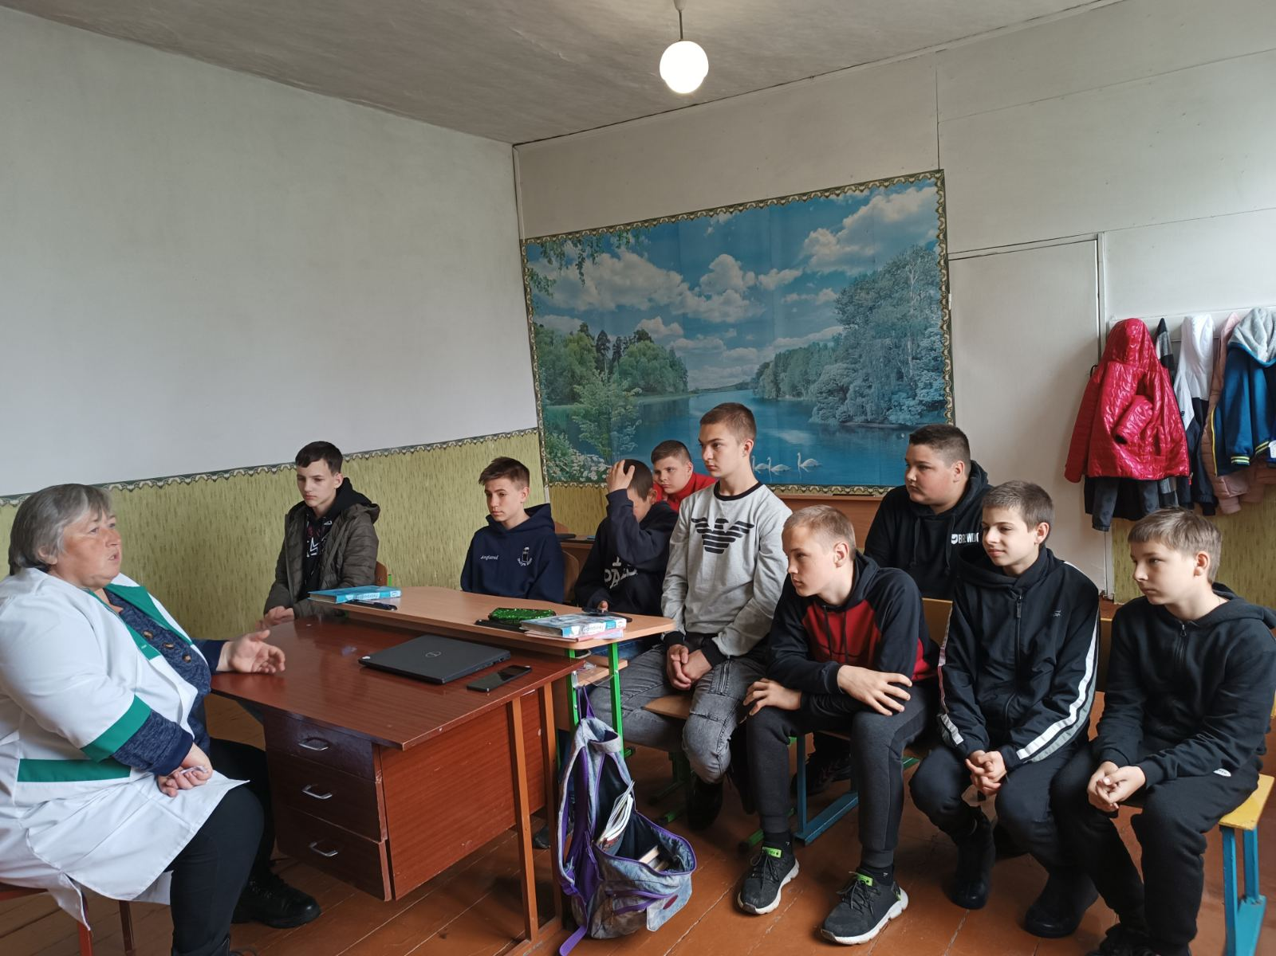
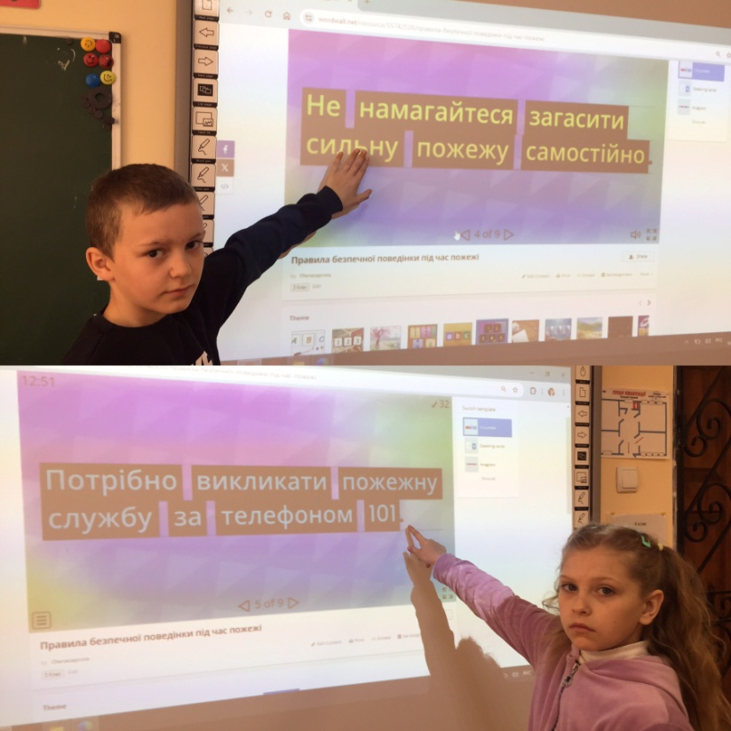
Безпечне освітнє сердовище

Slide 5
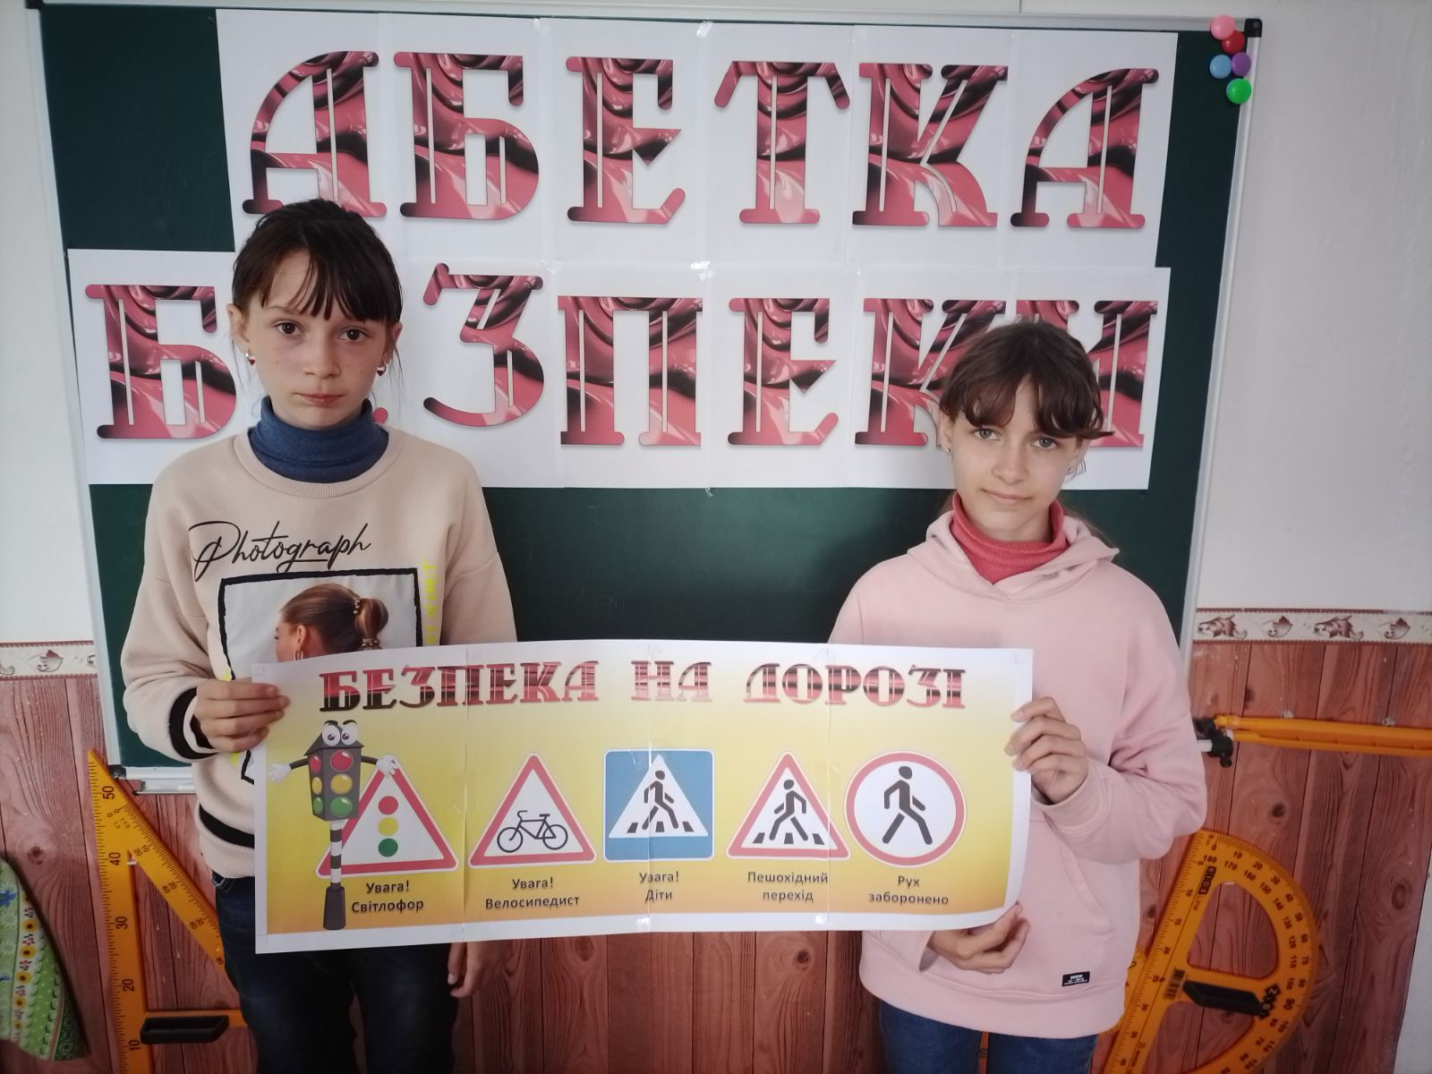
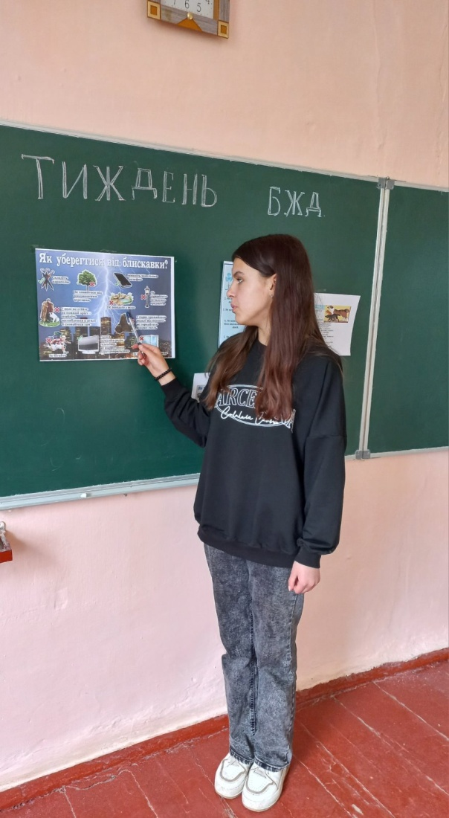
Безпечне освітнє сердовище

Slide 6
Складові процесу організації харчування
видання відповідних наказів;
затвердження списку дітей пільгової категорії;
відпрацювання режиму і графіка харчування дітей;
приймання продуктів харчування і продовольчої сировини гарантованої якості;
складання меню-розкладу;
виготовлення страв;
проведення реалізації готових страв;
ведення обліку дітей, які отримують безкоштовне гаряче харчування, а також гаряче харчування за кошти батьків; дітей ;
контроль за харчуванням з боку адміністрації, класних керівників, батьків учнів;

Slide 7
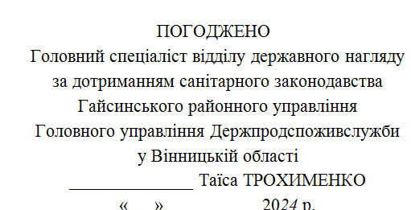
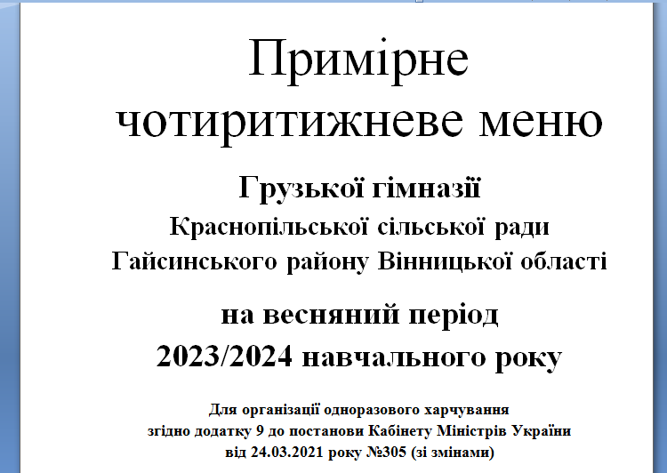
Меню

Slide 8
Пільги
Відповідно до рішення 41 сесії 8 скликання від 05.09.2023 року Краснопільської сільської ради, певні категорії дітей харчувалися коштом громади: 100 % пільгу мають
діти ВПО – 3 учні,
діти учасників бойових дій, мобілізованих – 12 діти військовослужбовців, зниклих безвісти- 1 50% пільгу мають діти з багатодітних родин - 6

Slide 9
Підсумки навчання
43 учні переведено на наступний рік навчання;
5 учнів випущено із гімназії;
1 учень 7 класу Лісовський Ярослав нагороджений Похвальним листом «За високі досягнення у навчанні»;

Slide 10
Підсумки навчання
12 учнів 1-2 класів оцінені вербально і оформлені свідоцтва досягнень;
11 учнів 4 класу оцінено рівнево і оформлено свідоцтво досягнень та видані свідоцтва про закінчення початкової школи.
Середній бал
учнів 6 класу 8,5;
учнів 7 класу -7,7 ;
учнів 8 класу – 6,0 ;
учнів 9 класу - 7,4.

Slide 11
Методична робота гімназії
МО вчителів суспільно-гуманітарного циклу;
МО вчителів природничо-математичного циклу;
МО вчителів початкових класів;
МО класних керівників.

Slide 12
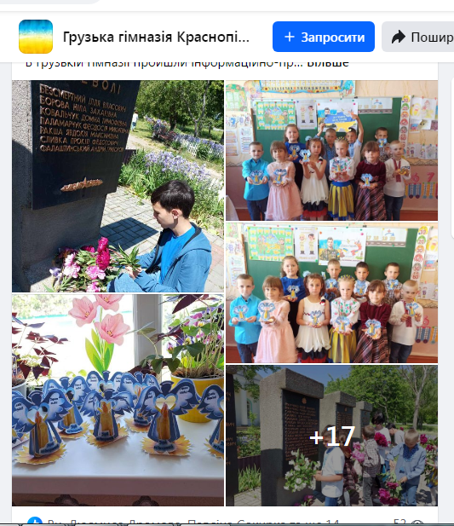
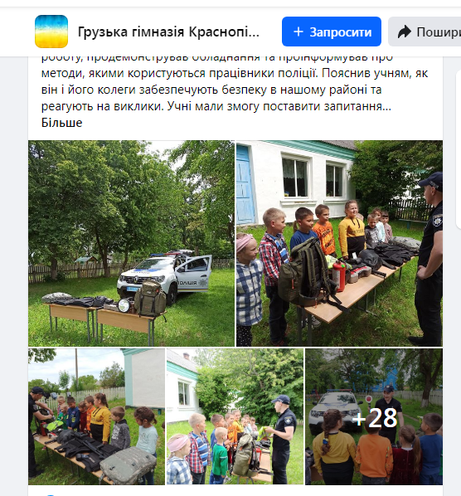
Виховна робота

Slide 13
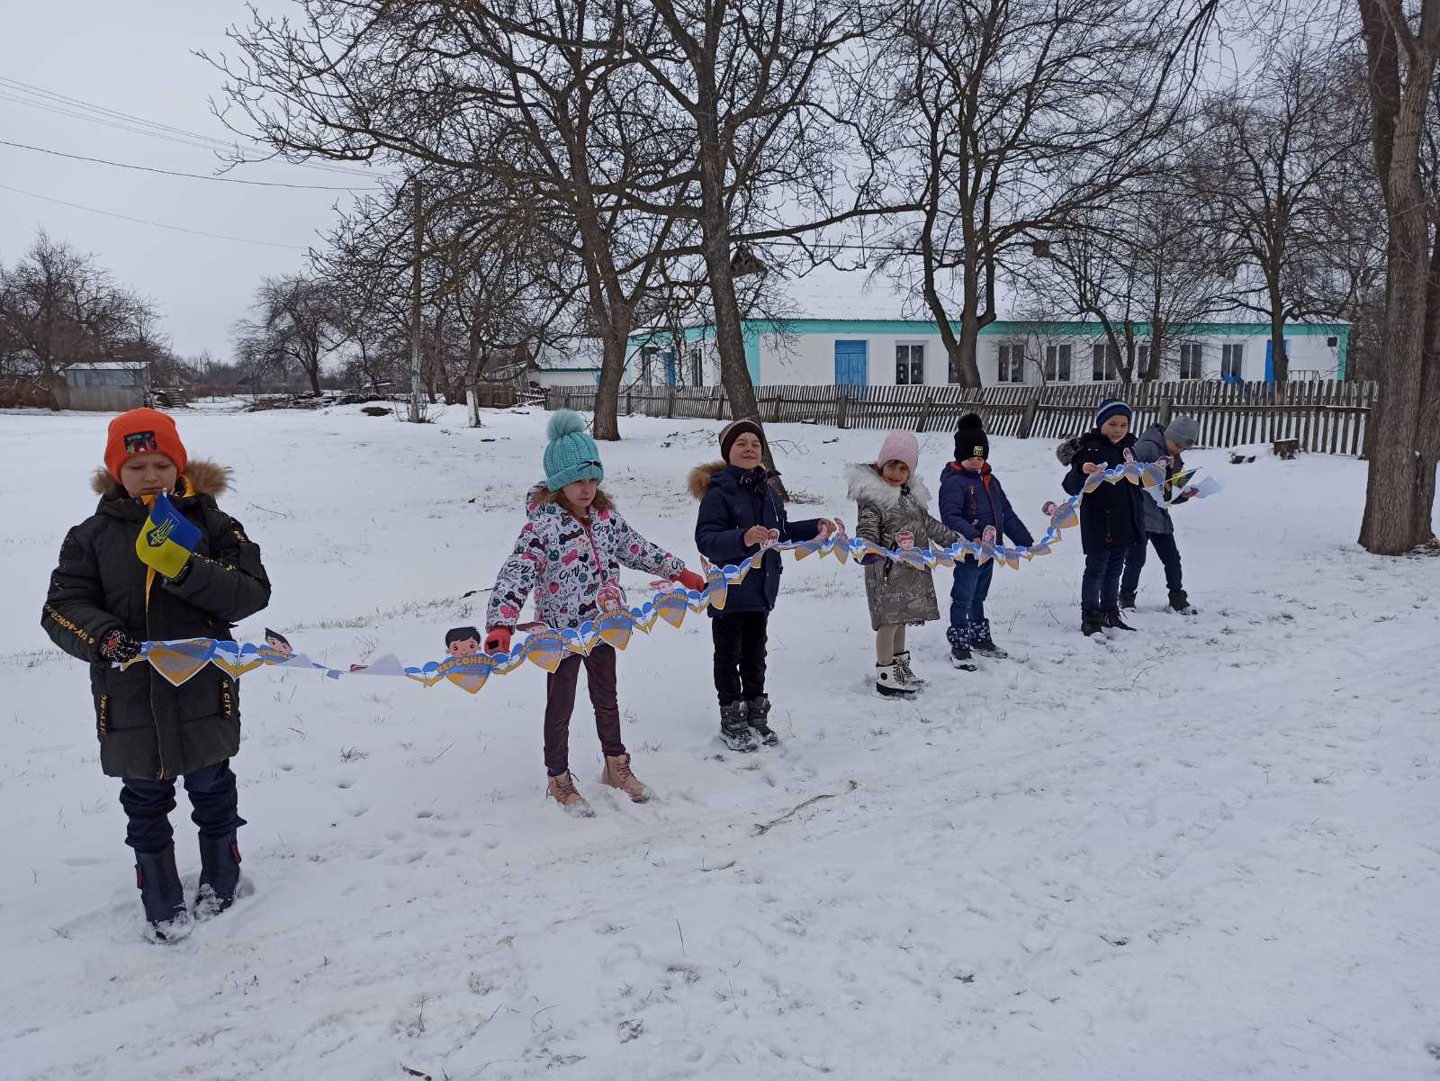
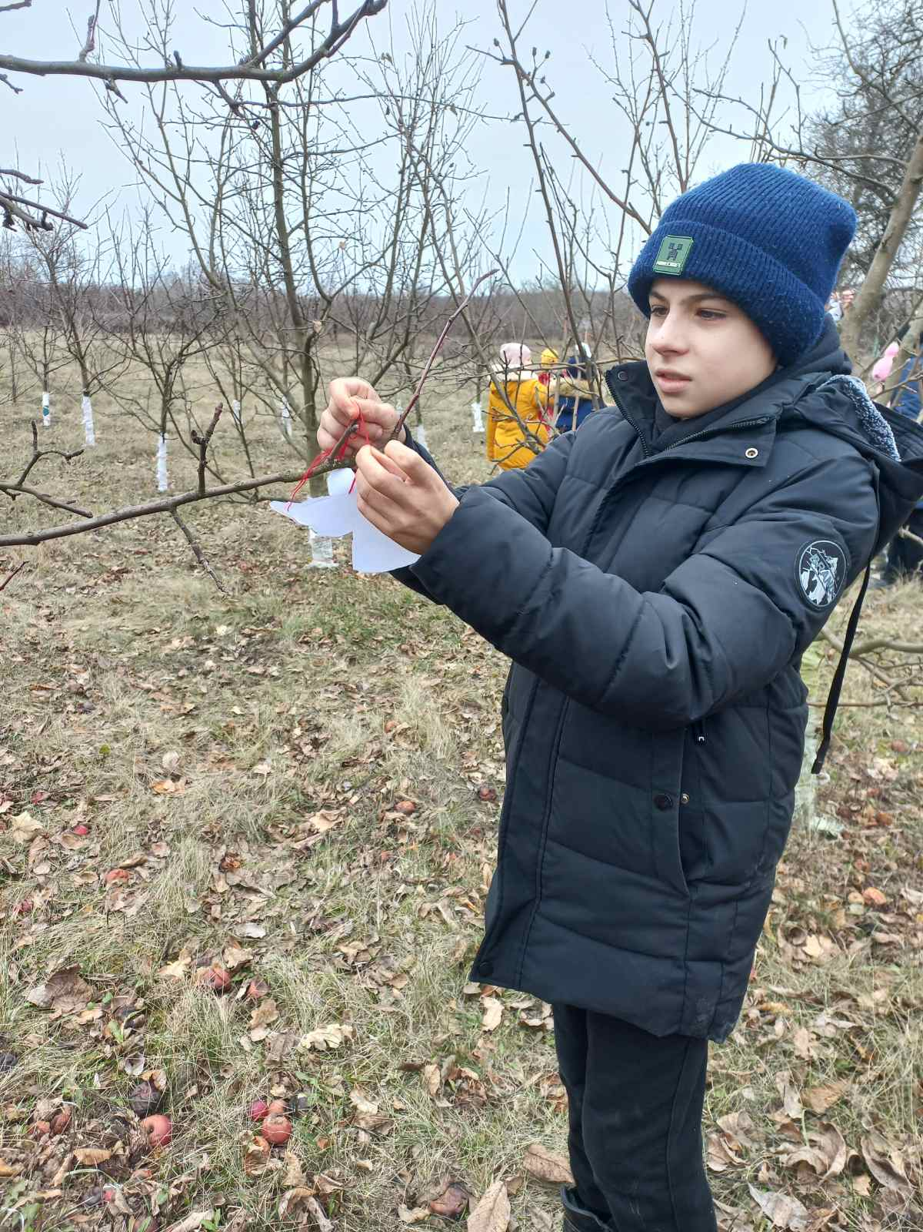
Патріотичне виховання

Slide 14
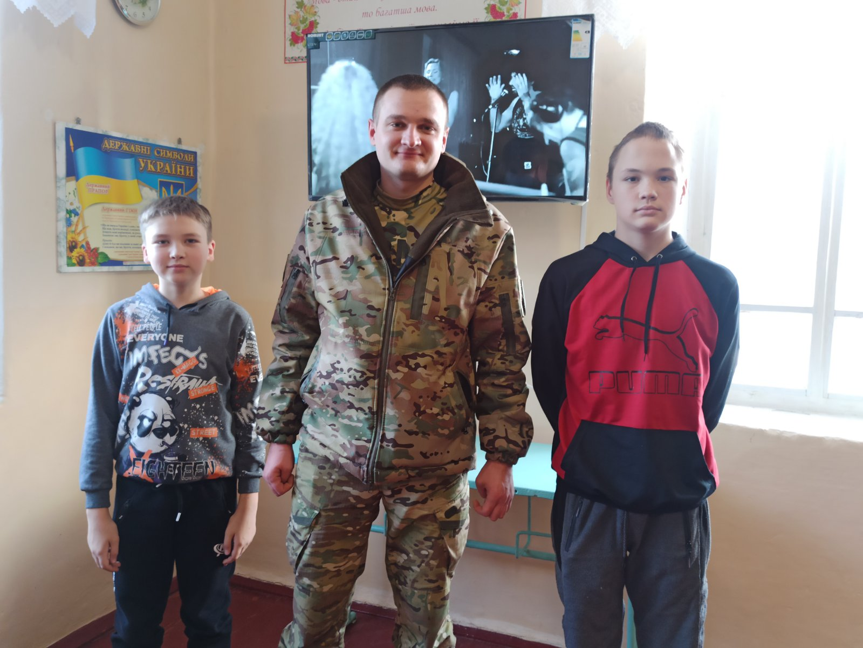
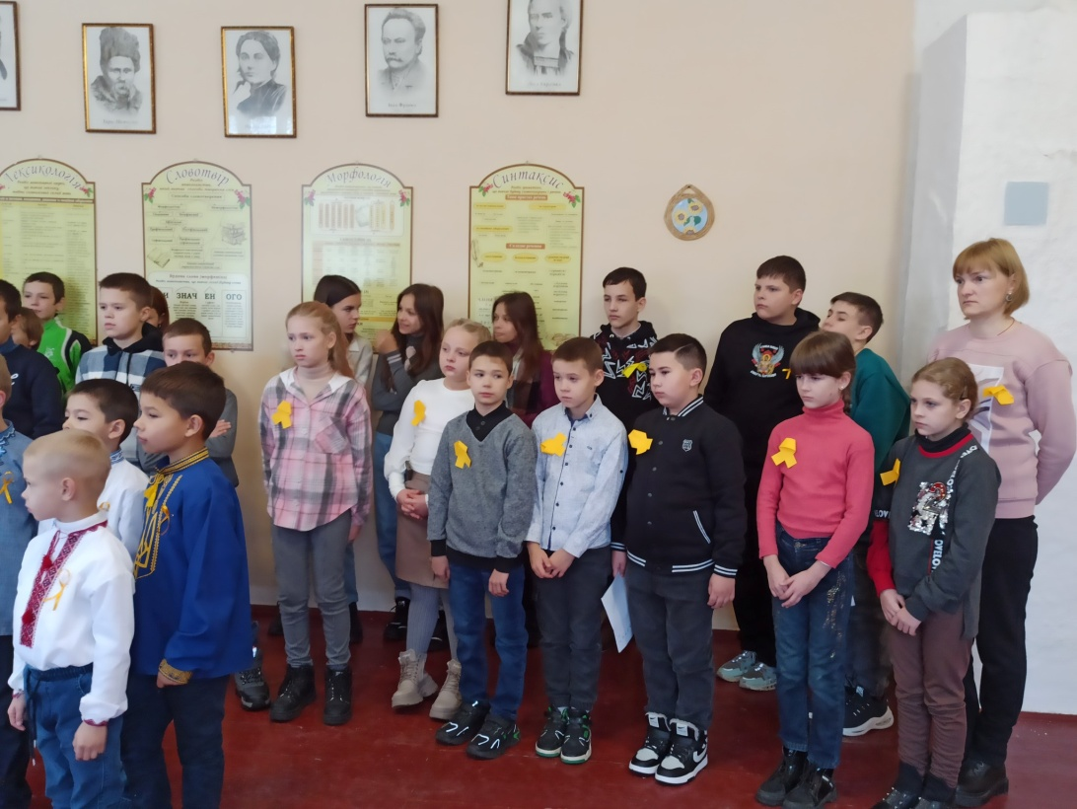
Патріотичне виховання

Slide 15
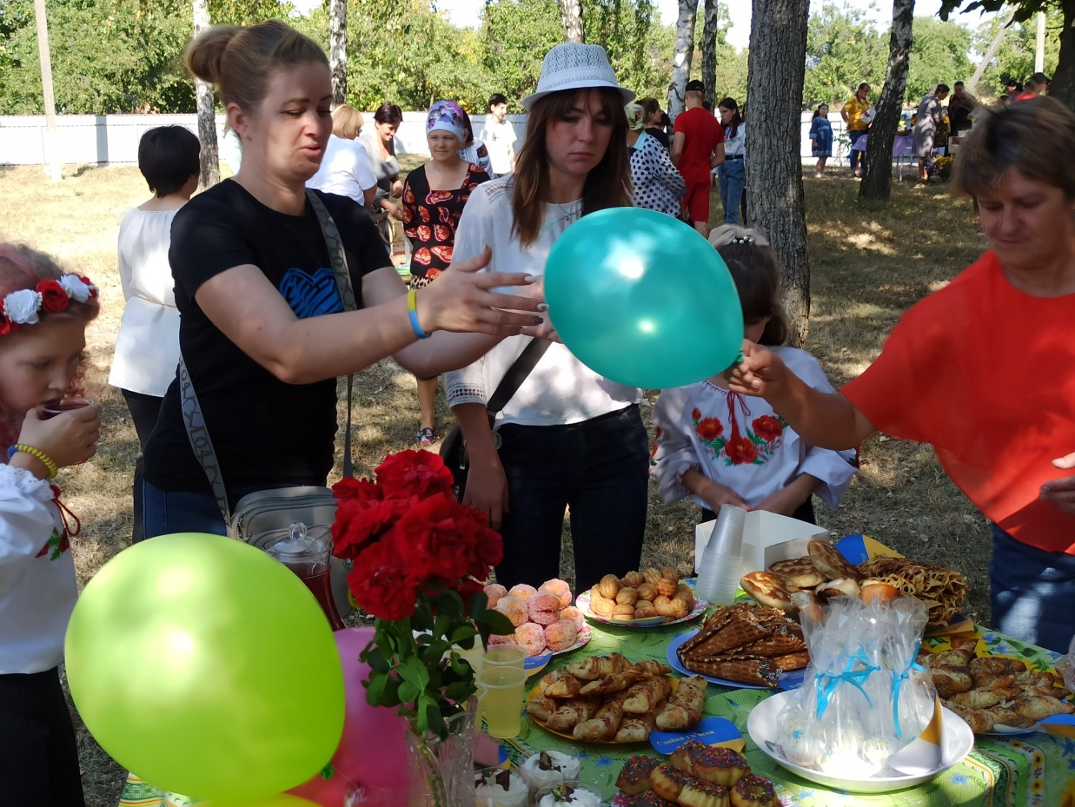
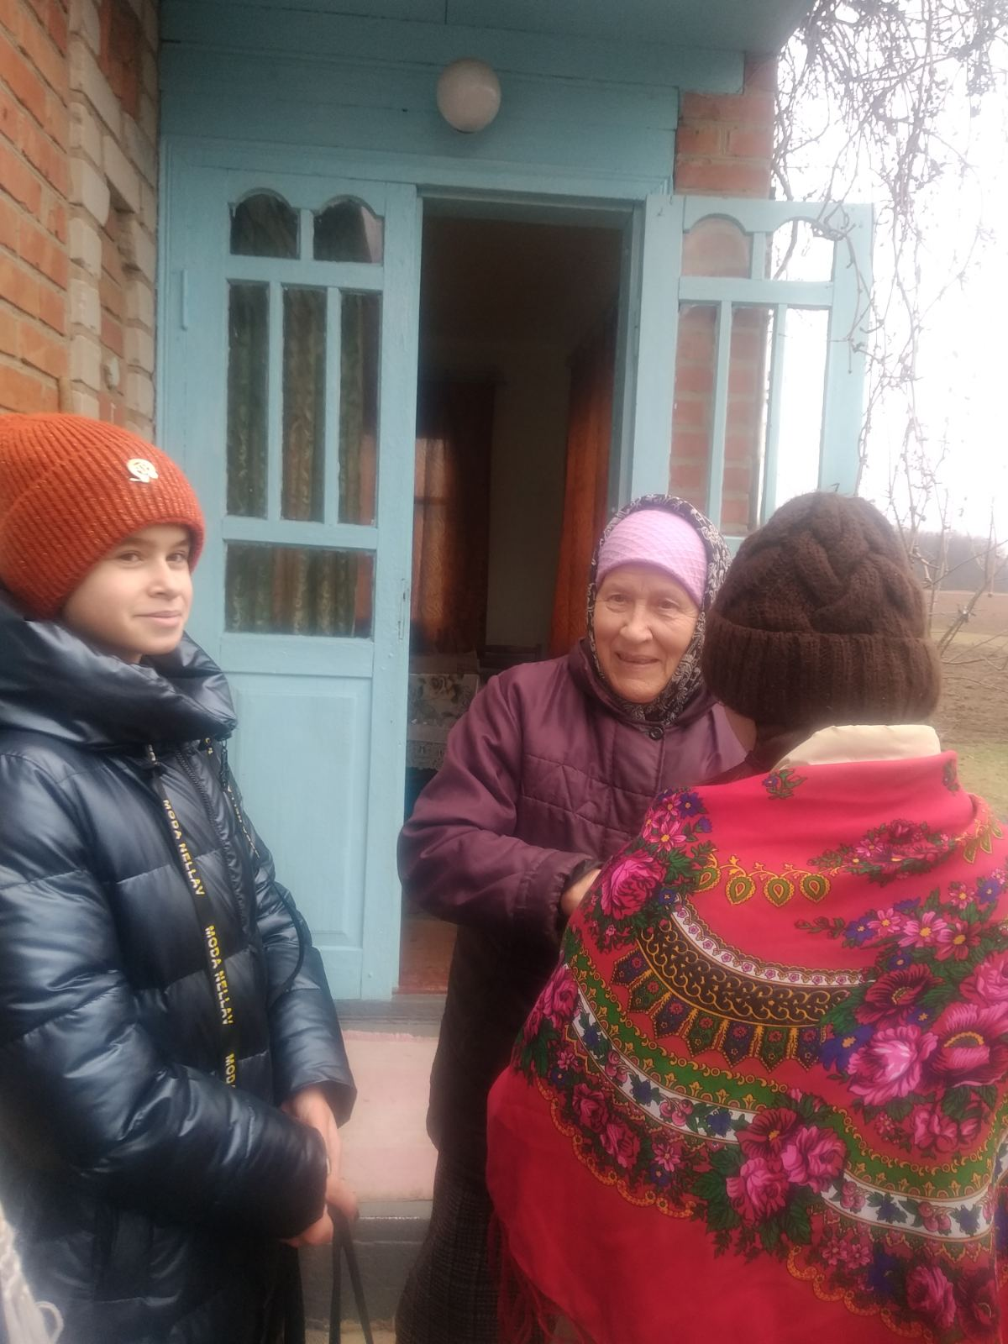
Допомога ЗСУ

Slide 16
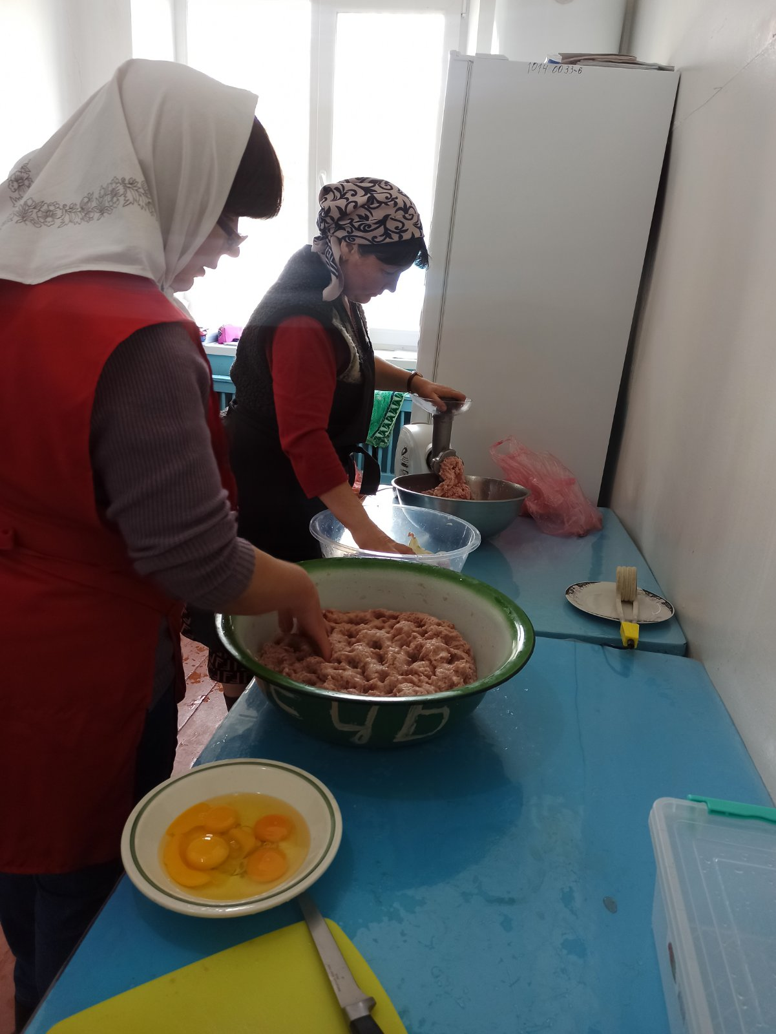
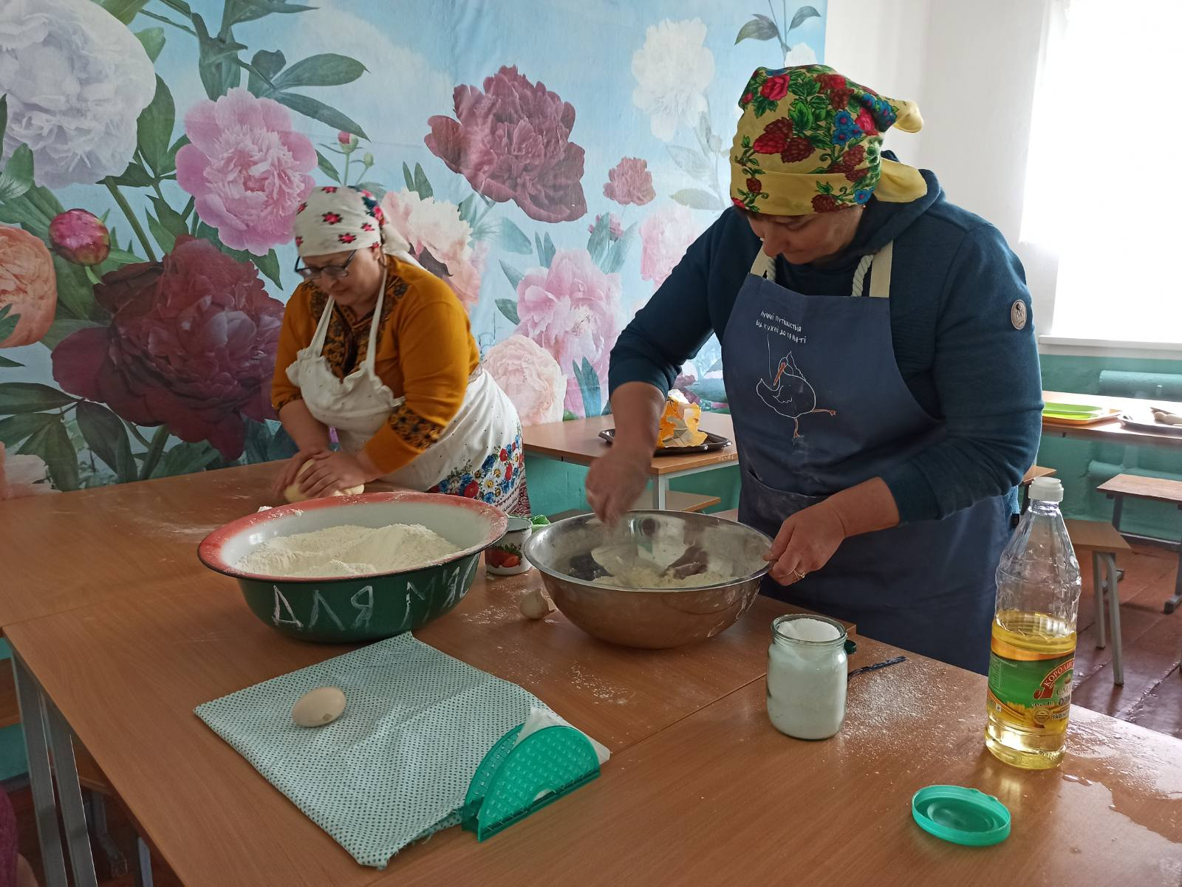
Допомога ЗСУ: пельмені на ярмарок

Slide 17
За період 2023/2024 навчального року за рахунок бюджетних надходжень, коштом громади , спонсорів ТОВ АП «Грузьке» , із залученням батьківської допомоги:
побудовано укриття, розраховане на 70 осіб;
відремонтовано ворота, підлогу в 8 класі (агропідприємство)
За рахунок бюджетних надходжень:
придбано обладнання для уроків природничо-математичного циклу;
придбано фарбу та будівельні матеріали для ремонту коридорів, їдальні, спортзалу.

Slide 18
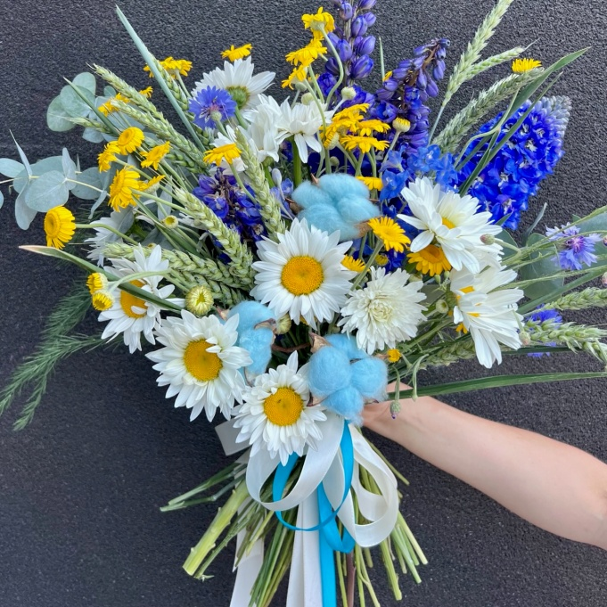
Висловлюю щиру подяку за співпрацю: учням – за бажання вчитися, учителям — за творчість, за любов до своєї професії; батькам — за допомогу, розуміння, підтримку і сподіваюсь на подальшу плідну співпрацю;
технічному персоналу за
їх щоденну працю,
за чистоту в навчальному
закладі та на території .

